Slide 1
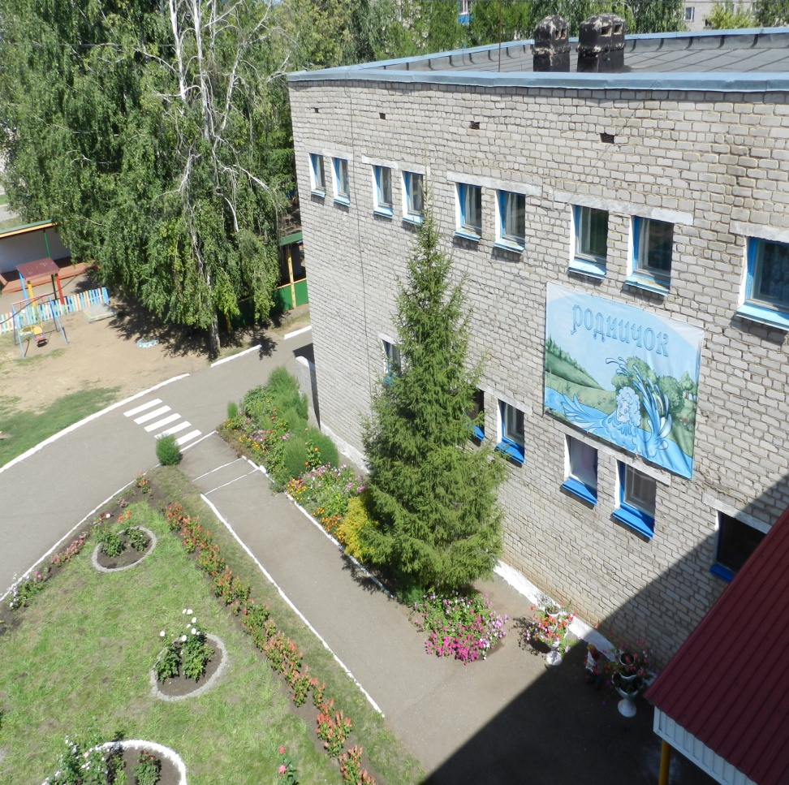
Муниципальное бюджетное дошкольное образовательное учреждение
Детский сад комбинированного вида «Родничок» р.п. Чишмы
муниципального района Чишминский район Республики Башкортостан

Slide 2
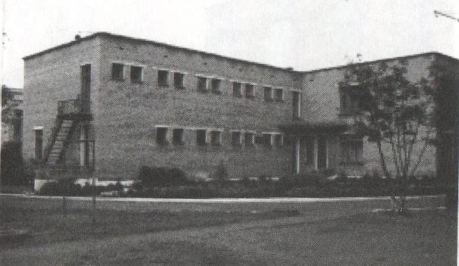
История создания
Меняется время, меняются люди...
Но одно неоспоримо: мы должны знать историю того, что нам дорого и близко.
Мы должны уважать труд людей, которые стояли у самых истоков, которые так бережно сохранили для нас весь накопленный опыт, передали в надежные руки установленные годами традиции.
В ноябре1984 года СМУ-1 сдало в эксплуатацию здание районного детского сада, который назвали «Родничок», открыла детский сад заведующая Осипова Валентина Николаевна.
И первыми кто был принят на работу, это старшая медсестра Новикова Валентина Юрьевна, 28 ноября 1984 года.
А первого декабря 1984 года в связи с решением Исполкома районного совета народных депутатов «Об открытии детского сада №9 на 280 мест» с 01.12.1984 года принять сотрудников согласно штатному расписанию. Это бал самый большой детский сад в поселке, таким же он является и по сей день.

Slide 3
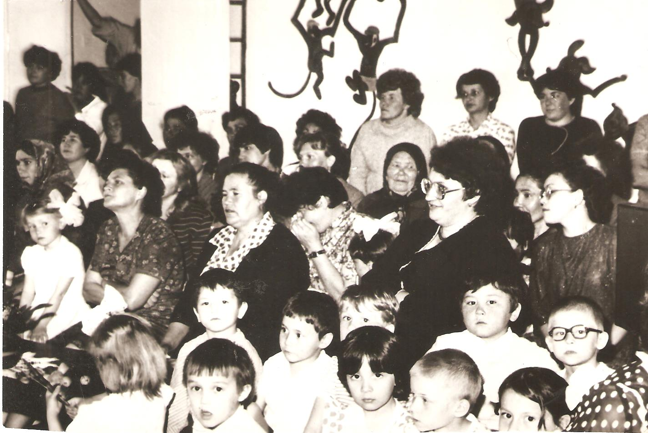
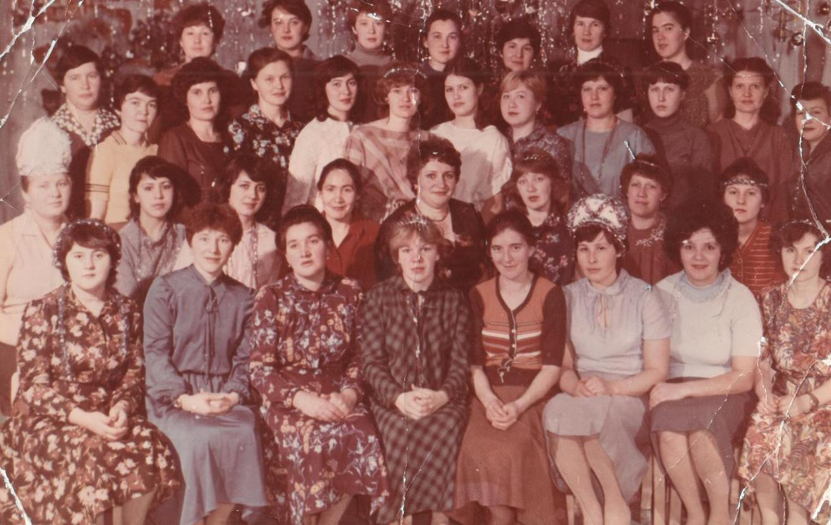
Первыми детишек 4 декабря 1984 года встретили воспитатели Павлова Венера Рашитовна, Гарифуллина Зинира Зарифьяновна и младший воспитатель Гильмутдинова Миляуша Зайнулловна. В скором времени детский сад был полностью укомплектован и группы возглавили воспитатели Ахмадеева Ф.Р., Моор Т.Г., Акамова С.Г., Павлова В.Р., Латыпова З.З., Мещерекова К.М., Валетдинова З.А., Каримова З.С., Насырова С.С. и младшие воспитатели, а в то время их должность называлась уборщица- няня в дошкольных группах и санитарка-няня в ясельных группах: Давлетова Р.Н., Асадуллина Р.Ф., Фёдорова Н.В., Тагирова З.Г., Асфандиярова Р.М., Нугаева Н.Ф., Билалова Р.А., Ибрагимова Р.Р., Сибагатова З.Г., Хакимова Р.Ф. И через несколько месяцев в детсаде стали функционировать 12 групп.

Slide 4
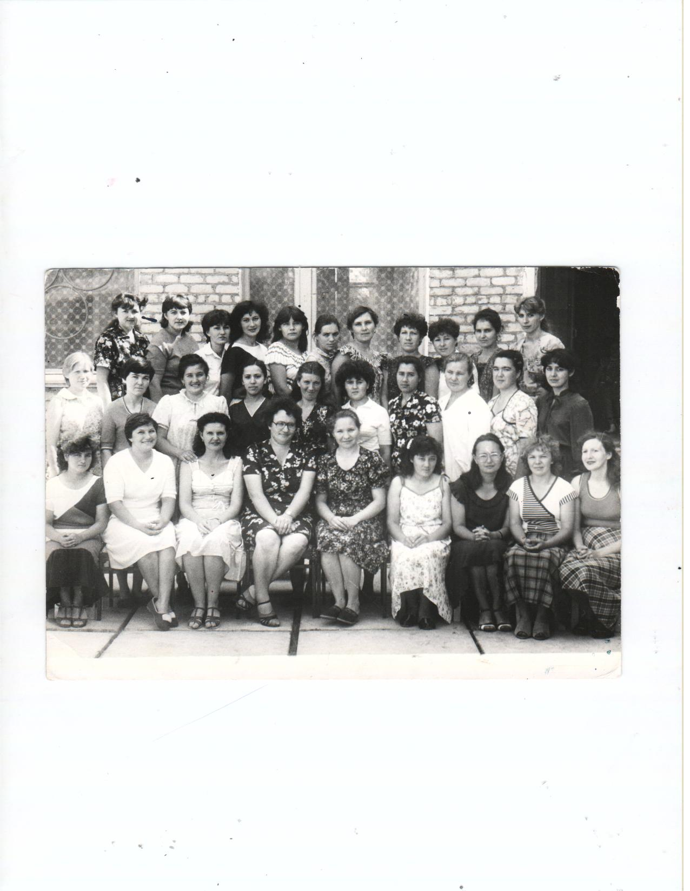
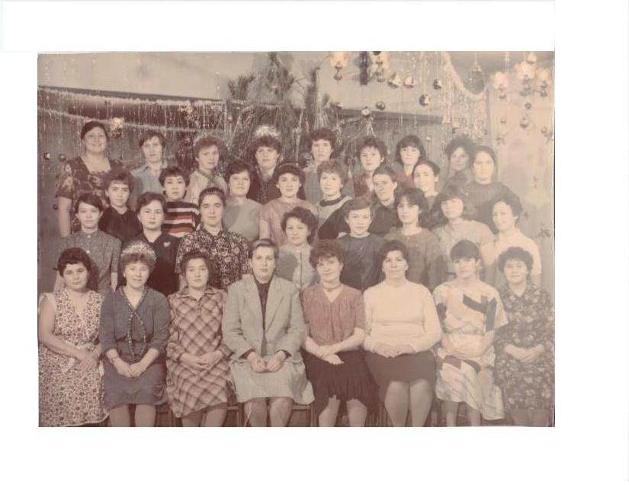
В течение нескольких лет по разным причинам менялось руководство детского сада, но это были грамотные, креативные, знающие свое дело творческие и инициативные специалисты.
Сафронова Лариса Владимировна
с 1987 по 1988г.
Осипова Валентина Николаевна
с 1984 по 1987 г.г.

Slide 5
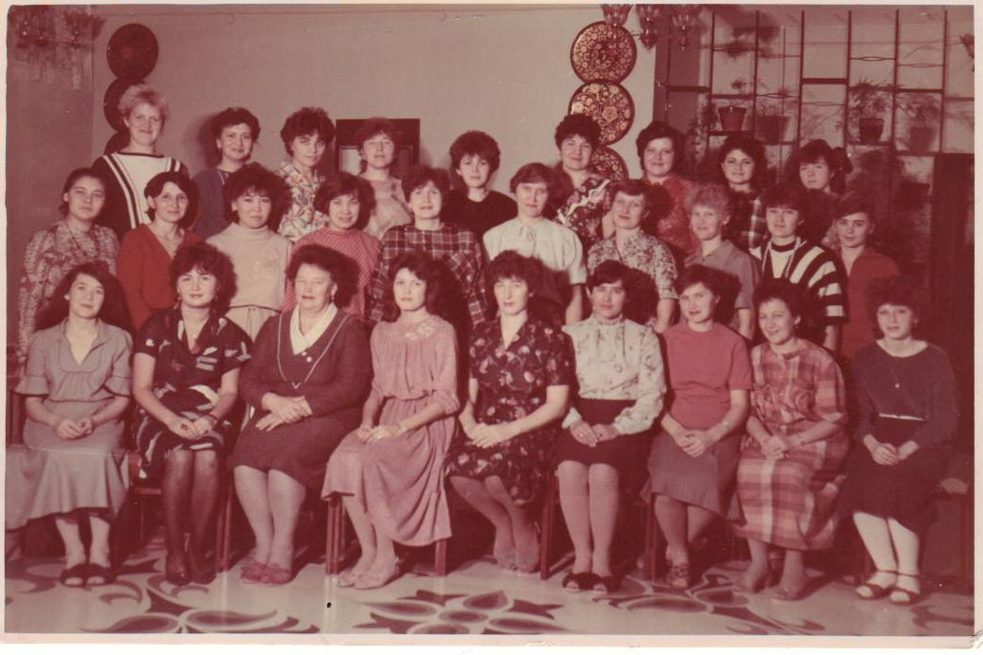
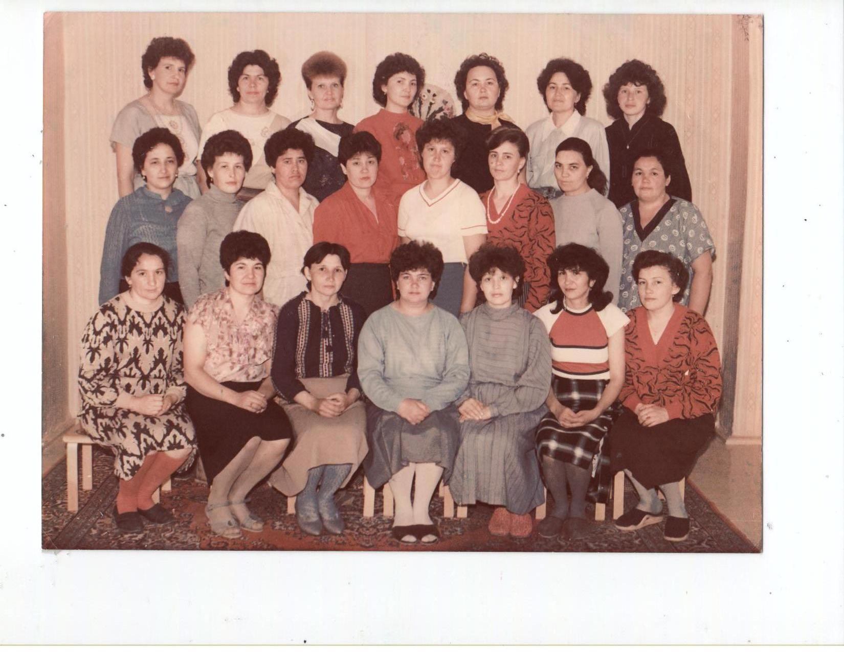
Раманюк Екатерина Андреевна
с 1988 по 1989 г.
Матросова Лена Зинуровна
с 1989 по 1993г.г.

Slide 6
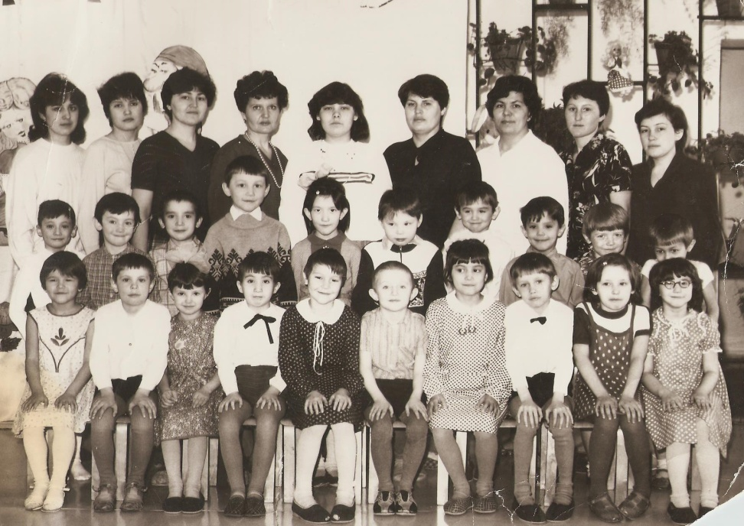
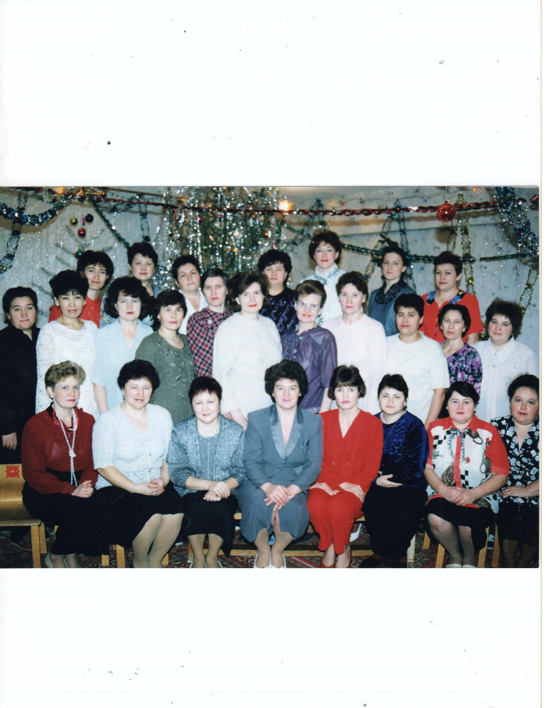
Никифорова Валентина Александровна
с 1994 по 2013 г.г.
Кузьмина Алена Андреевна
с 1993 по 1994 г.г.

Slide 7
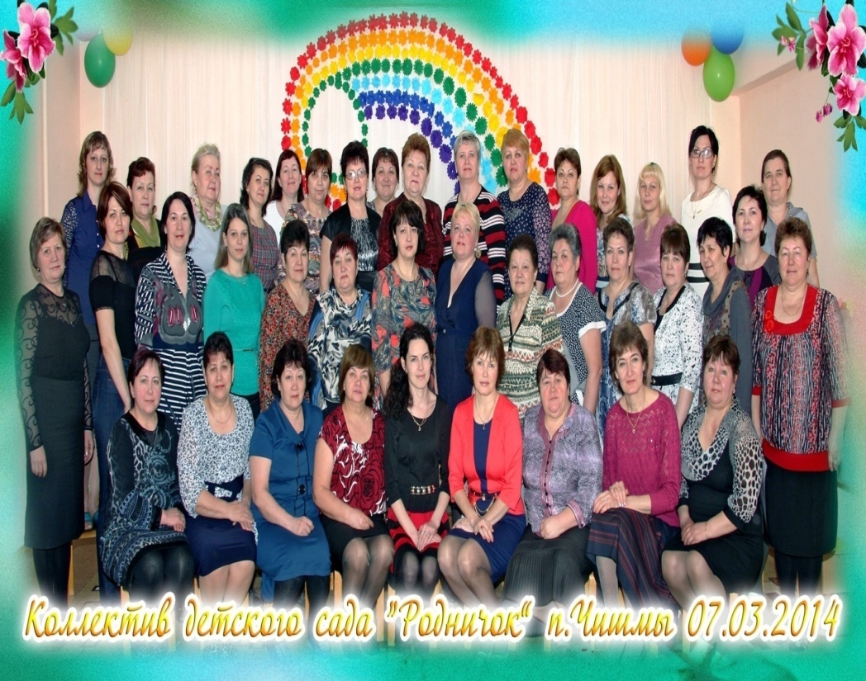
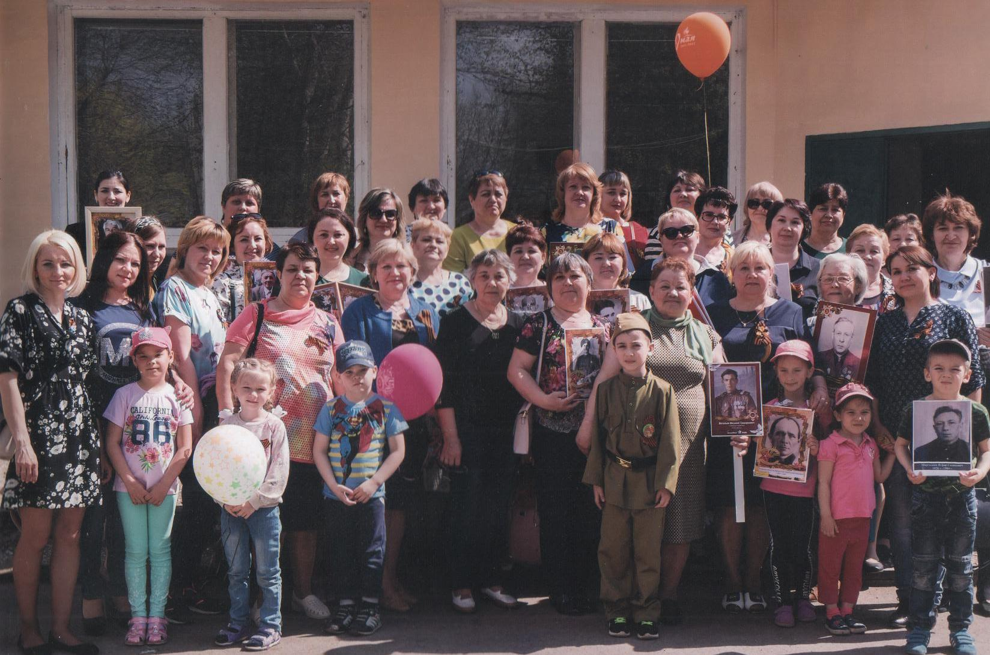
В 2013 году возглавила детский сад «Родничок» Грешнова Оксана Юрьевна, которая руководит и по сегодняшний день.

Slide 8
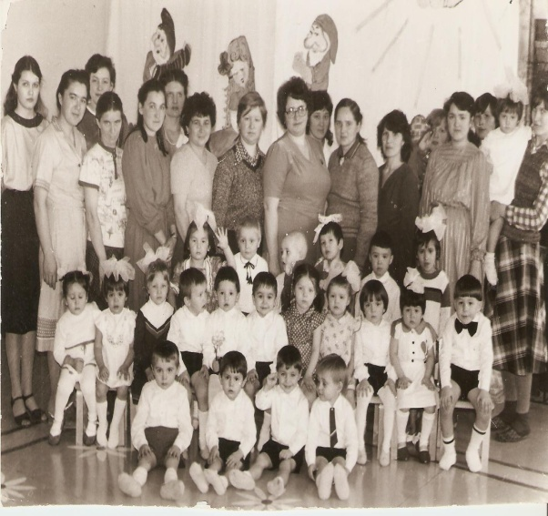
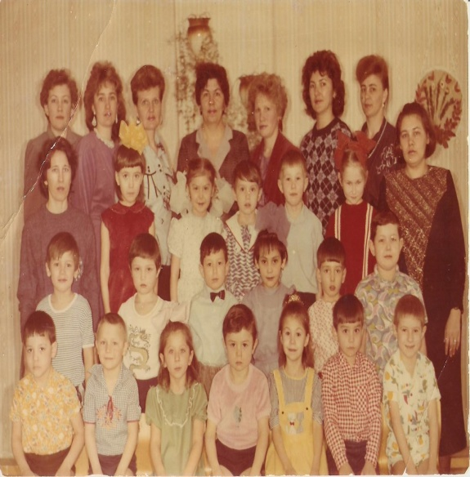
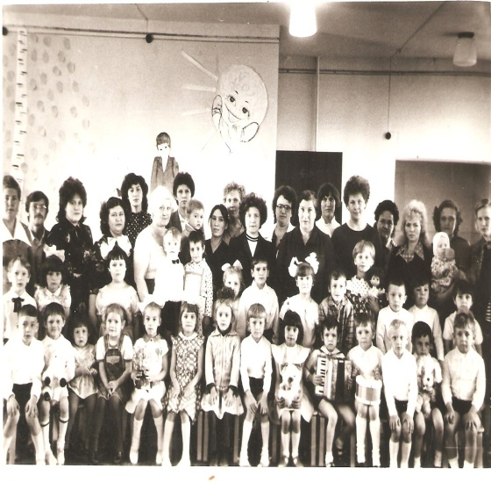
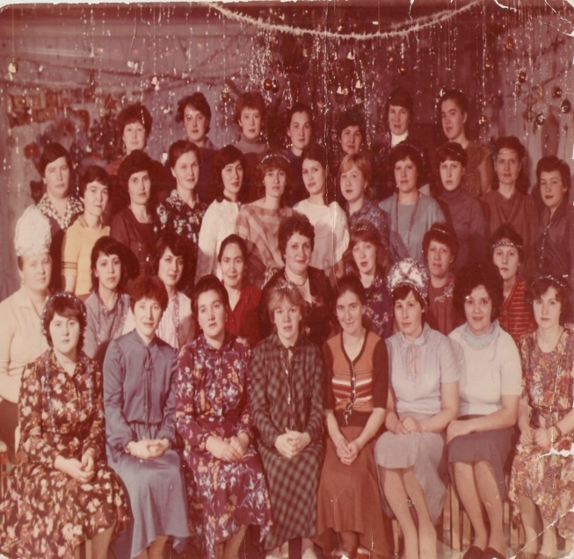
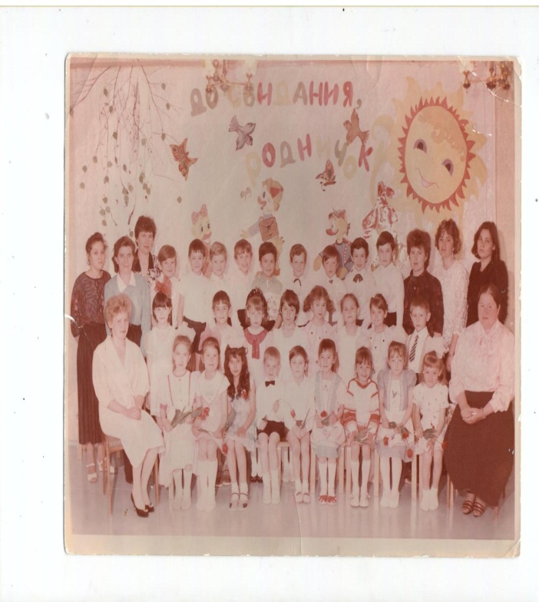
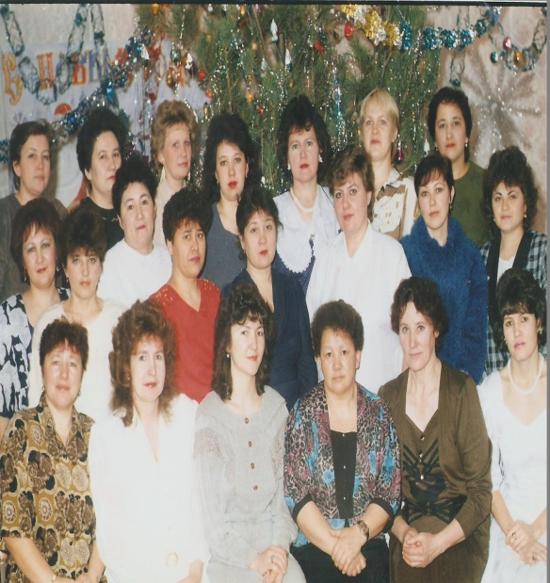
Хочется вспомнить теплыми словами тех, кто старался сделать детский сад уютным, красивым. Много лет отдали детскому саду замечательные воспитатели Павлова Венера Рашитовна, Лаврешина Анна Леонидовна, Мустафина Разина Раисовна, Моор Т.Г., Латыпова З.З., Киреева Т.Р., Даутова Н.Ф. и многие другие, которые сейчас находятся на заслуженном отдыхе.

Slide 9
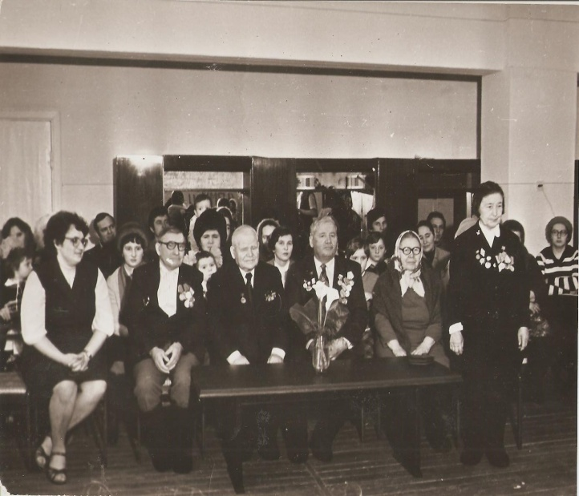
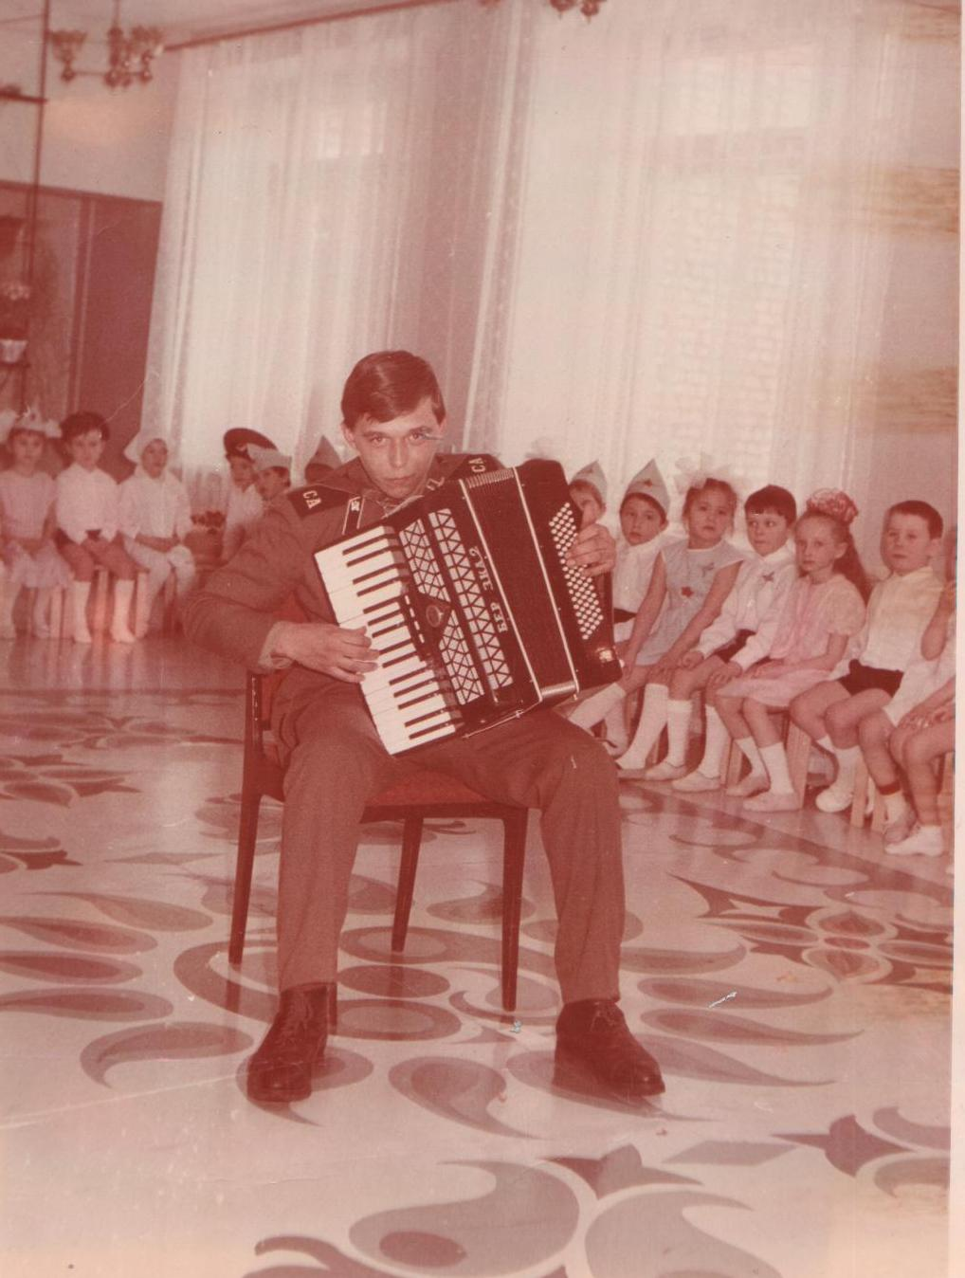
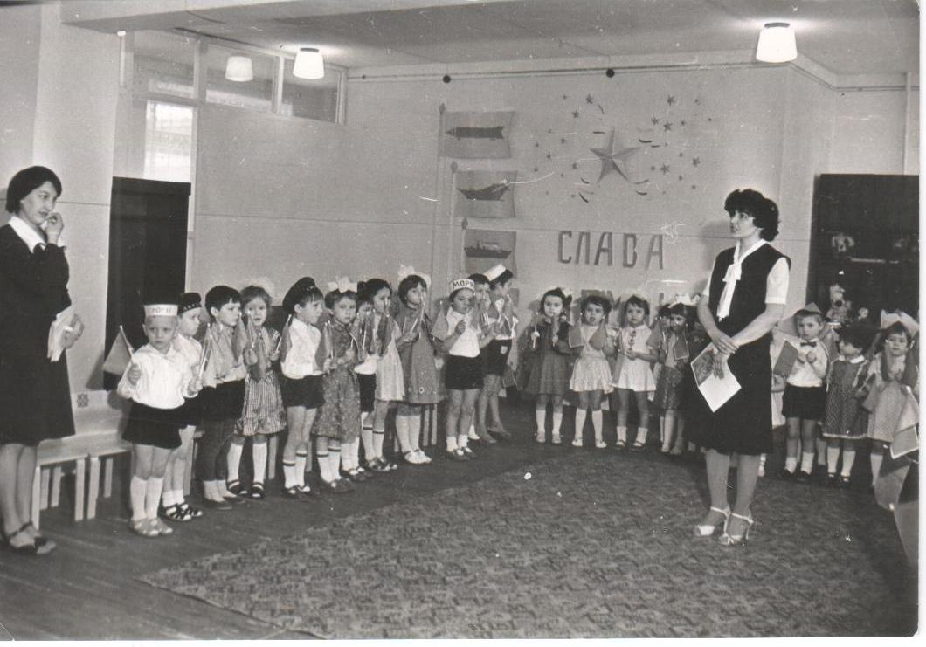
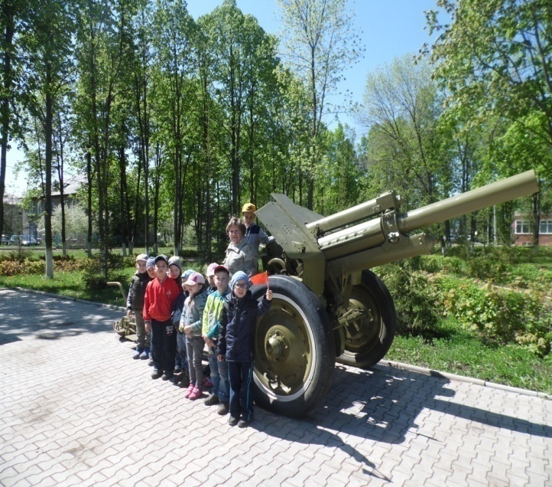
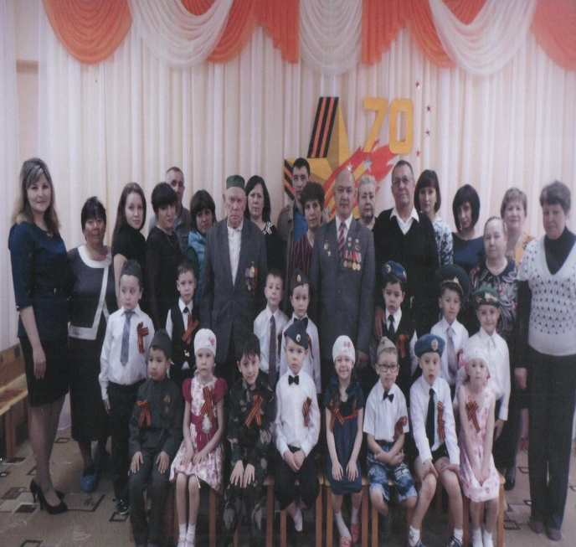
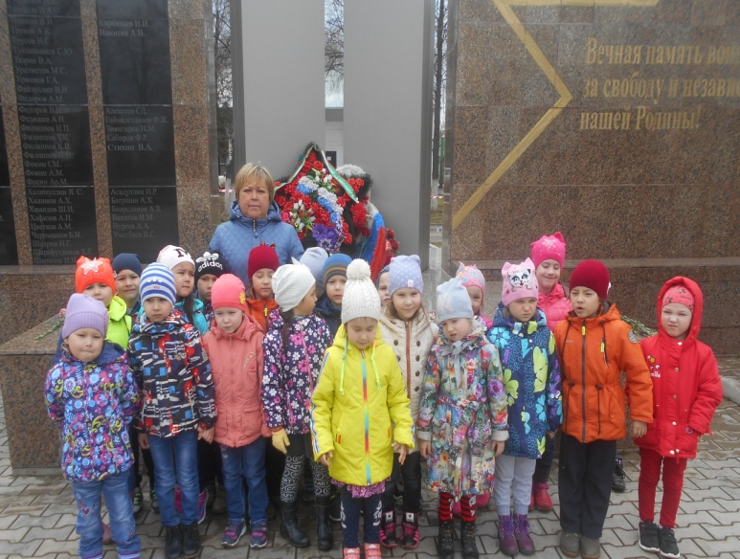
В детском саду много лет работают педагоги: Низамутдиноа Зиля Загитовна, Ниязова Любовь Васильевна, Асадуллина Сагида Сагитовна, Башмакова Илюза Альфритовна, Курамшина Фильзя Анваровна, Курамшина Фильзира Фанузовна, Валетдинова Зульфия Ахнафовна, Нигматуллина Рина Минигалеевна, Дистанова Зумира Ягфаровна. Как и прежде заботливые руки наших педагогов принимают детей, ведут их по ступенькам знаний. Педагоги учат малышей доброте, отзывчивости, терпимости. Всеми теми качествами, которыми должен обладать настоящий человек, гражданин своей страны.

Slide 10
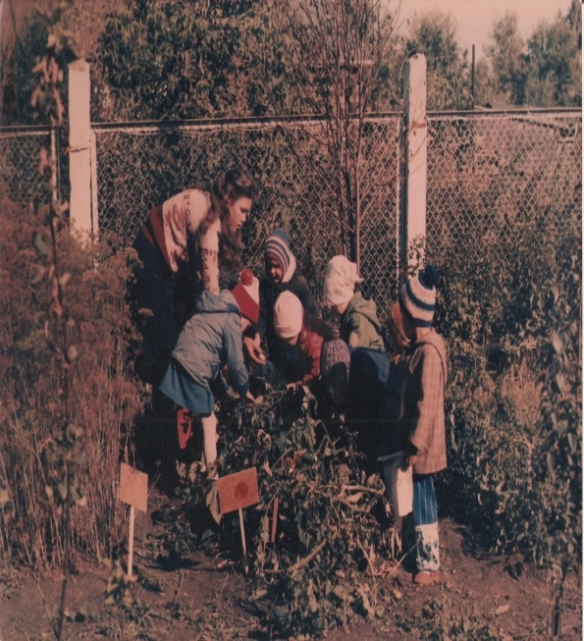
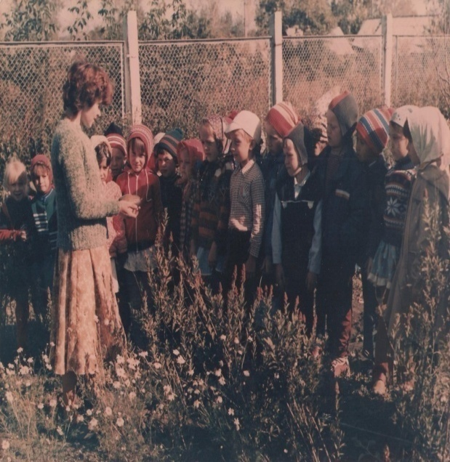
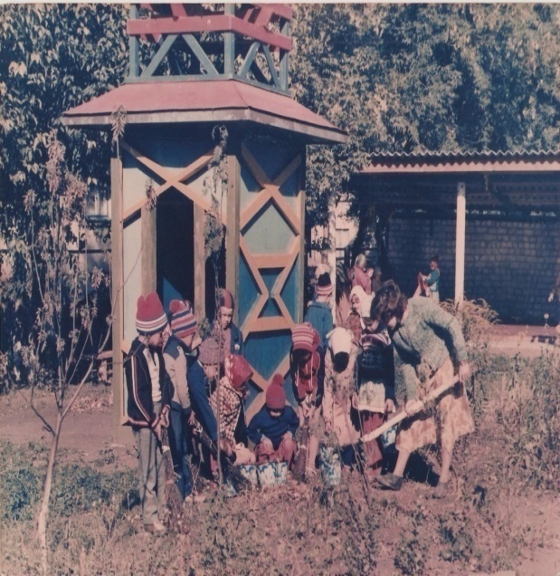
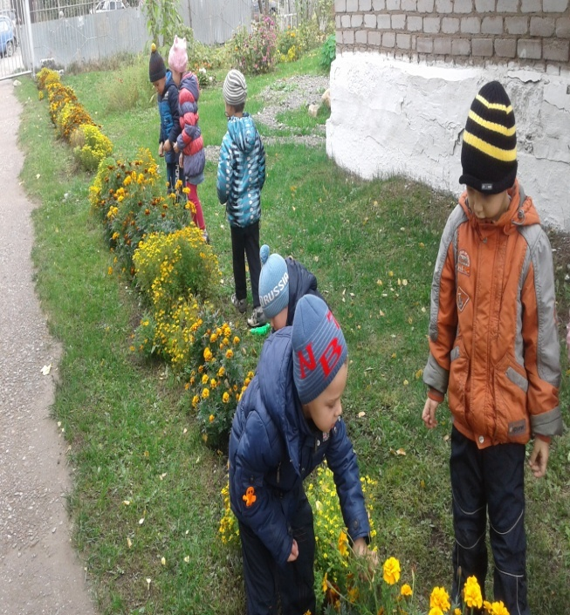
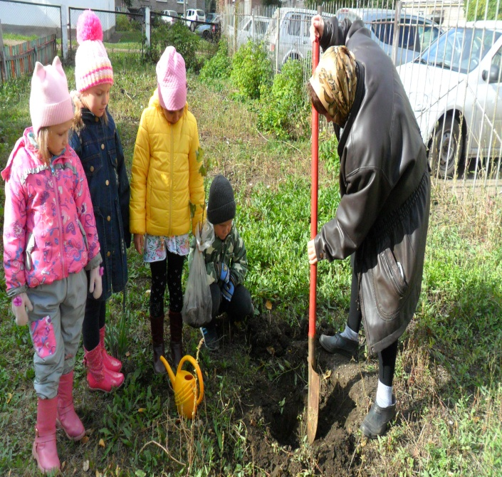
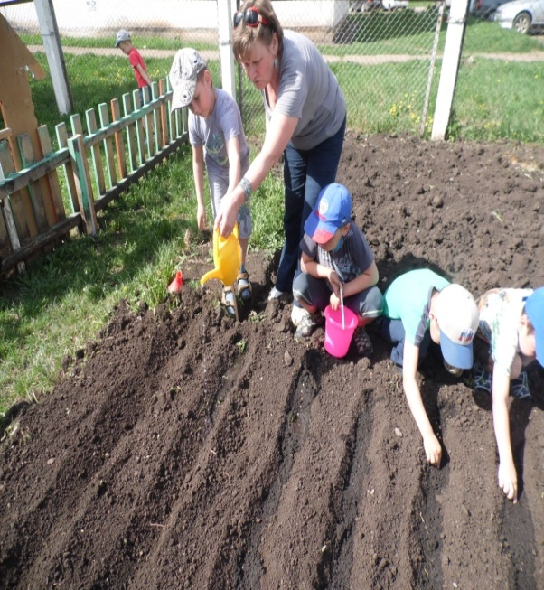
Много теплых слов хотелось бы сказать о младших воспитателях: Гильмутдиновой Миляуше Зайнулловне, Баевой Дамире Акрамовне, Давлетовой Гульнаре Асхатовне, Ганиевой Альбине Рифгатовне, Валиуллиной Зольфие Хамитовне, Сафиной Альфире Рашитовне долгие годы которые заботились о маленьких воспитанниках.

Slide 11
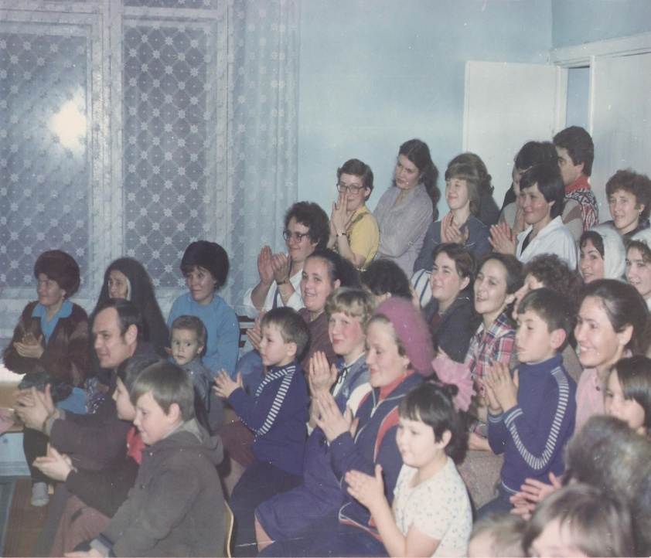
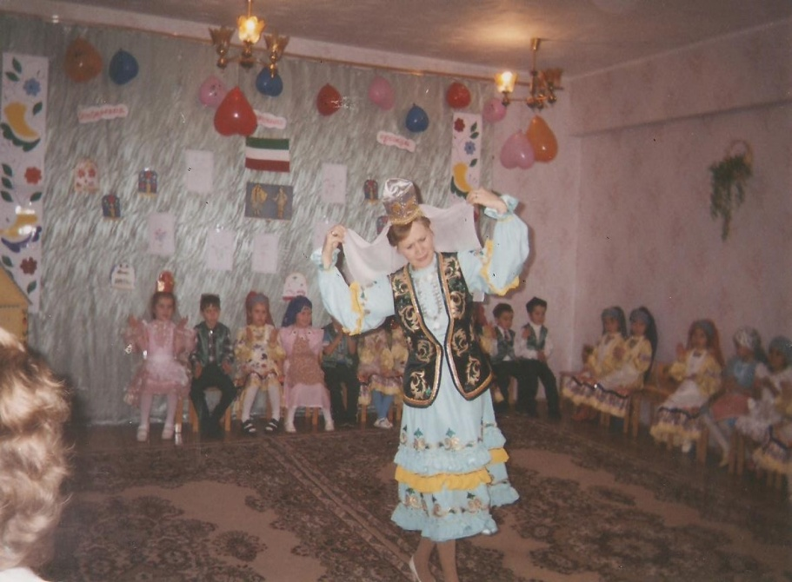
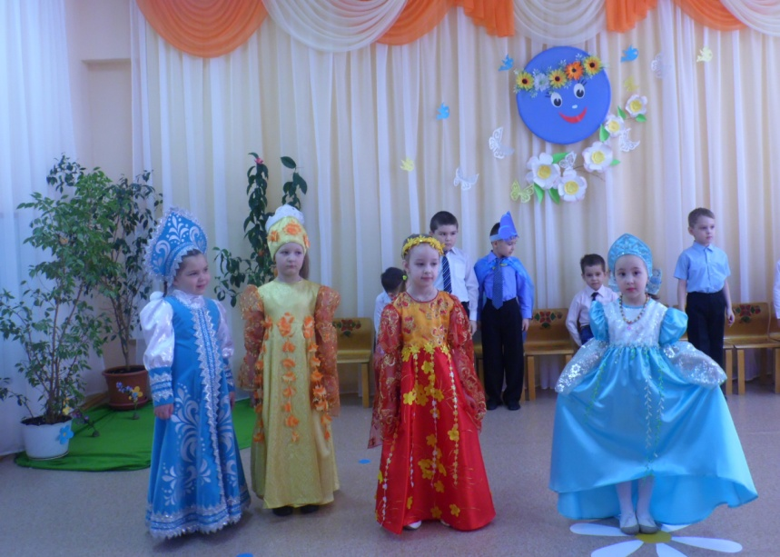
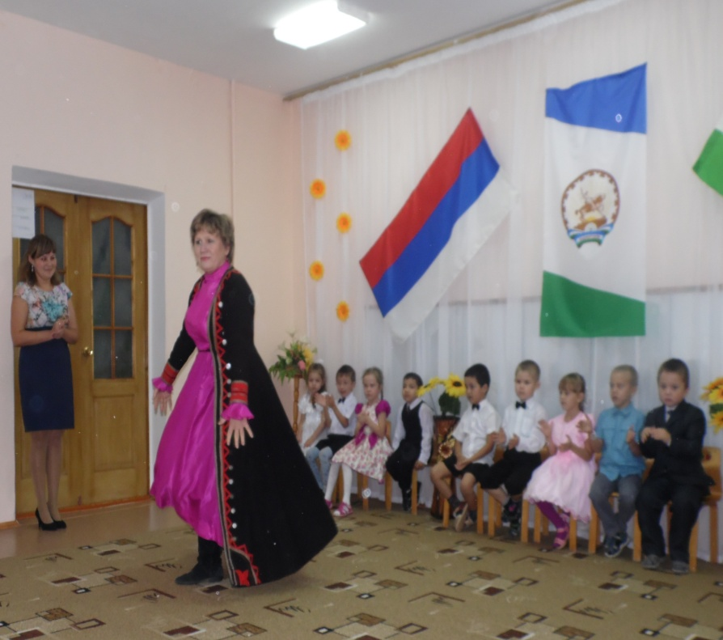
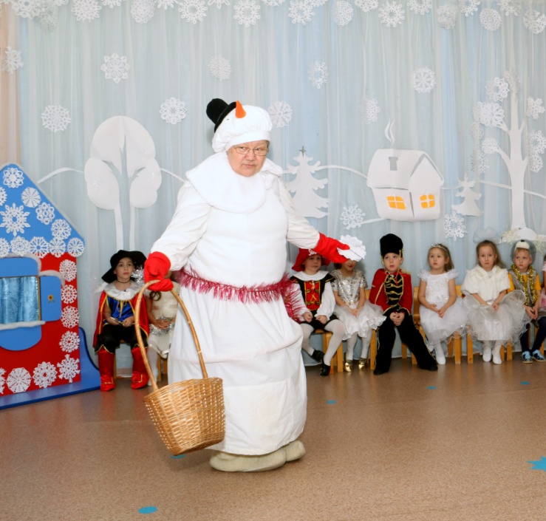

Slide 12
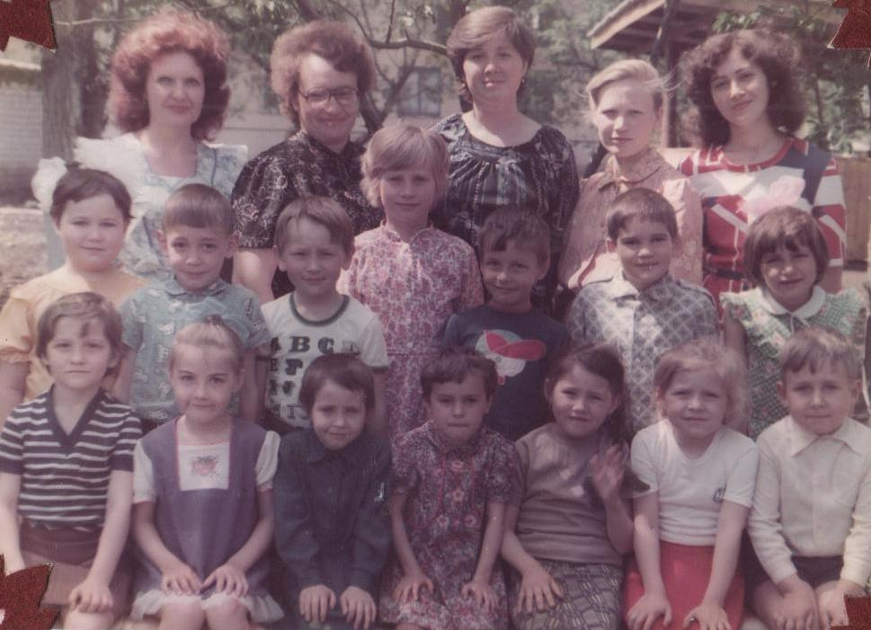
За многолетний период работы наше дошкольное учреждение выпустило огромное количество чишминцев. Выпускники до сих пор с теплотой вспоминают свой родной детский сад.
За многие годы работы стены нашего ДОУ покинули около 2000 выпускников. Каждый год наш детский сад выпускает около 70 воспитанников. За три десятилетия детский сад выпустил не одно поколение маленьких Чишминцев: Выпускники 80-х – это состоявшиеся профессионалы, семьянины. Они уверены в завтрашнем дне. Мы по праву гордимся ими!
Выпускники 90-х — это молодые специалисты, студенты ВУЗов. Они имеют твердую жизненную позицию, нацелены на реализацию своих планов. Мы искренне радуемся их успехам!
Выпускники 2000-2018 гг. Они талантливы, у них еще все впереди: и жизненный выбор, и самоопределение, успехи и провалы, радость жизни. У них все получится. Мы твердо верим в это!
Первый выпуск 1985 год.

Slide 13
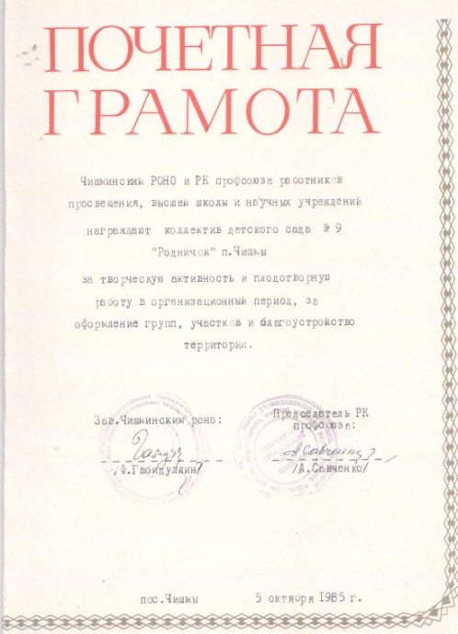


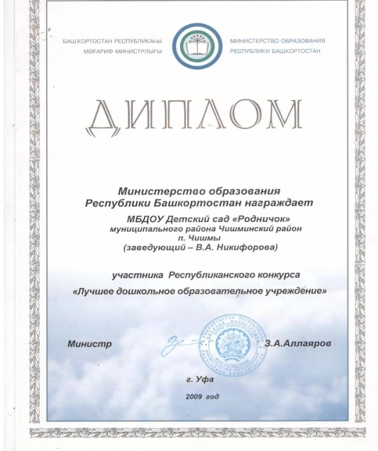
Историческая роль организации в развитии региона
Профессиональная, творческая деятельность коллектива позволяет добиться качественных результатов. Кадровая политика ДОУ опирается на развитие профессиональной компетентности педагогов и личностно-ориентированный подход к детям. Результатом работы нашей педагогической команды является активизация воспитательно-образовательной работы, показатели которой отмечены на областных конкурсах.
Наш коллектив на протяжении существования дошкольной организации постоянно, активно участвует в общественной педагогической и творческой жизни и вносит свой вклад не только в свое развитие, но и в развитие региона.

Slide 14
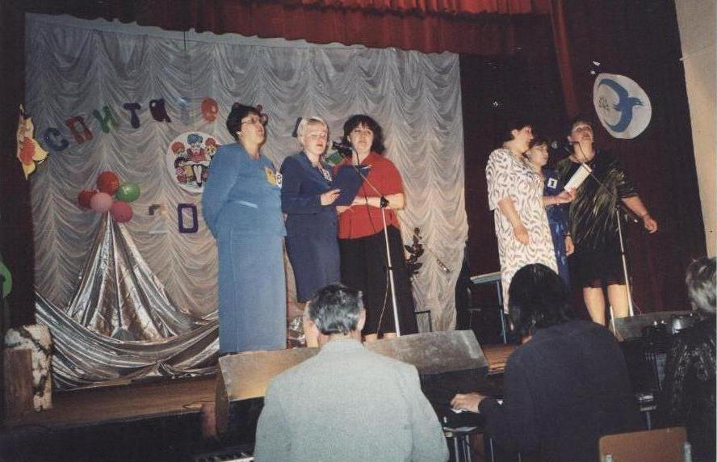
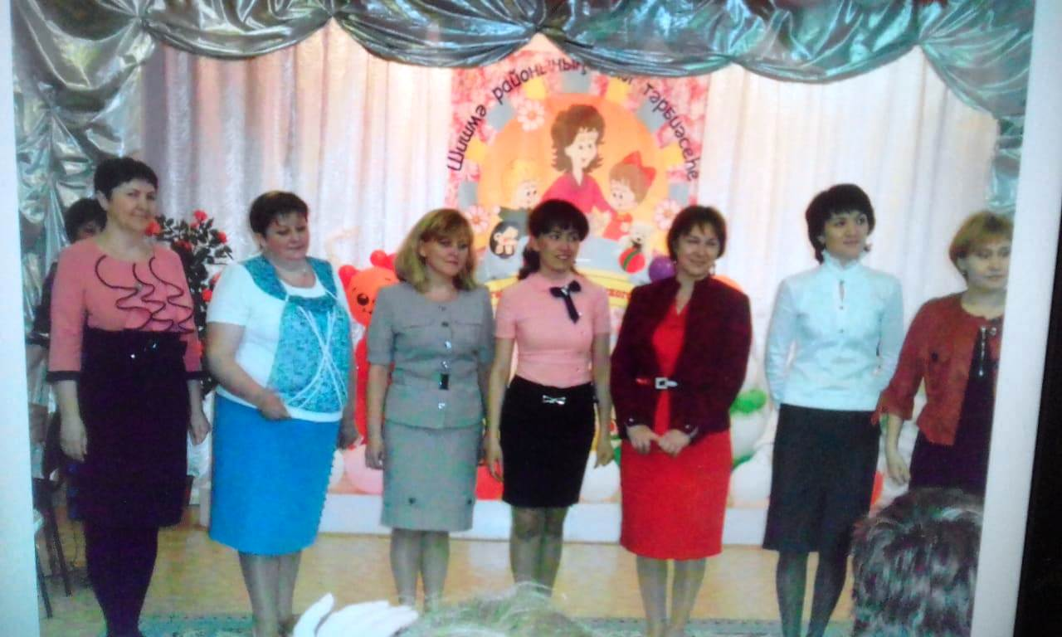
Неоднократно педагоги участвовали в районном конкурсе «Воспитатель года» в дальнейшем «Лучший педагог ДОО» Участие Д/с «Родничок» р.п.Чишмы в профессиональных конкурсах:
1.Воспитатель Курамшина Фильзира Фанузовна заняла 1 место районного конкурса «Воспитатель года Чишминского района 2004»
2.Воспитатели Нигматуллина Рина Минигалиевна, Низамутдинова Зиля Загитовна, Башмакова, Башмакова Илюса Альфритовна являются участниками районного конкурса «Воспитатель года Чишминского района 2004»
3.Воспитатель Матросова Лена Зинуровна является участником районного конкуса «Воспитатель года Чишминского района 2013»
4.Воспитатель Ахунова Эльвира Нургалеевна заняла 1 место в районном конкурсе «Воспитатель года Чишминского района 2015», является участником Республиканского конкурса.
5.Инструктор по физической культуре Тулякова Тамара Рафаиловна заняла 3 место в районном конкурсе «Педагог года дошкольного образования Чишминского района -2018»
Воспитатель Юсупова Гульсум Фуатовна является участником районного конкурса «Педагог года дошкольного образования Чишминского района -2018»

Slide 15
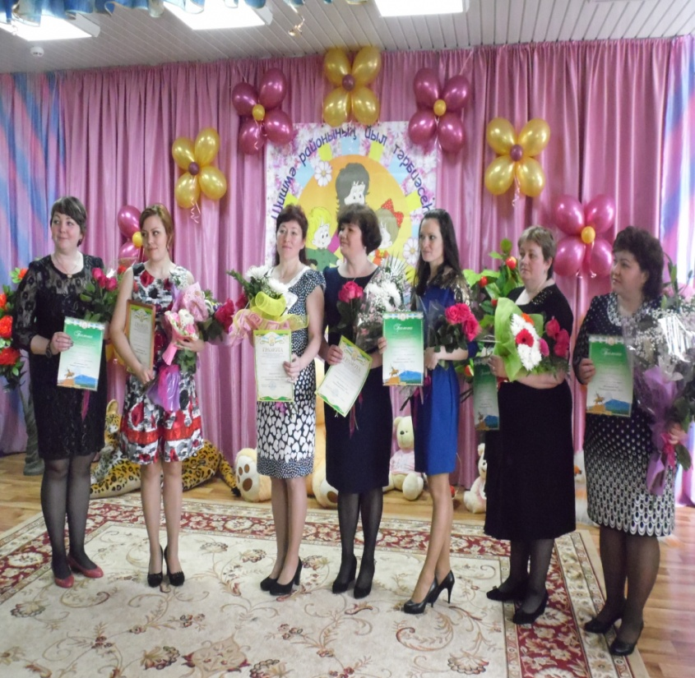
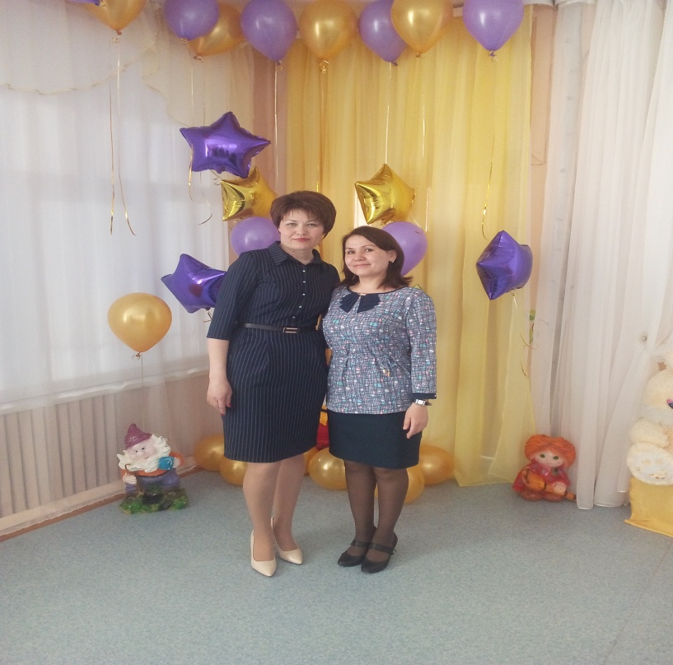
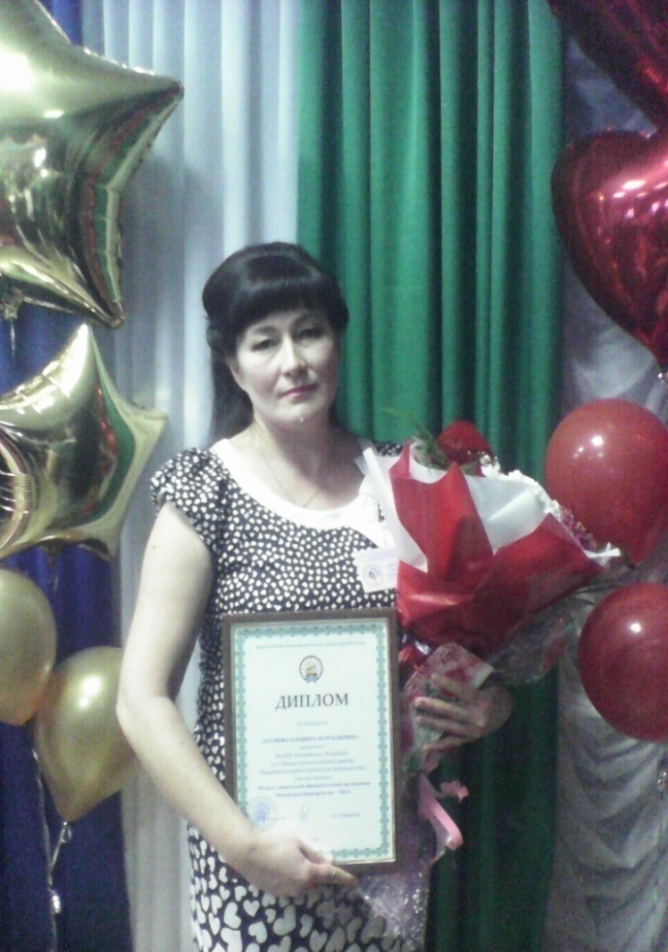

Slide 16
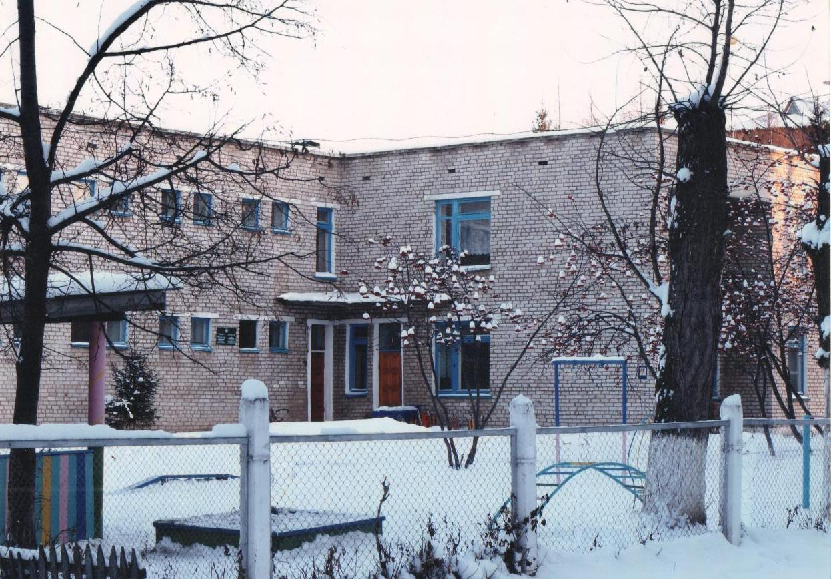
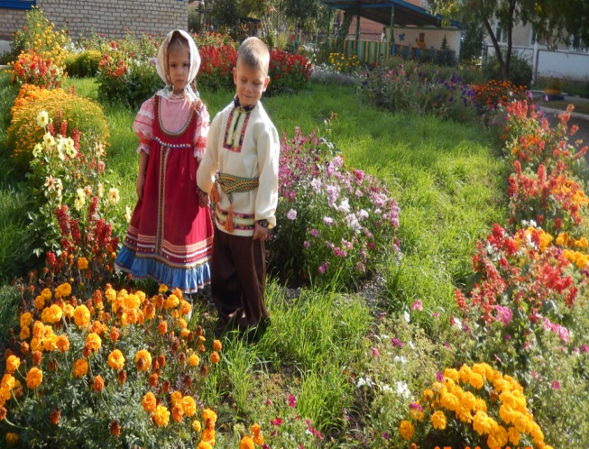
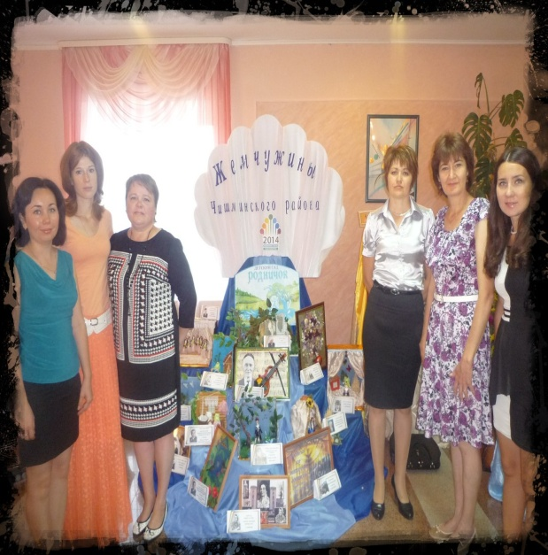
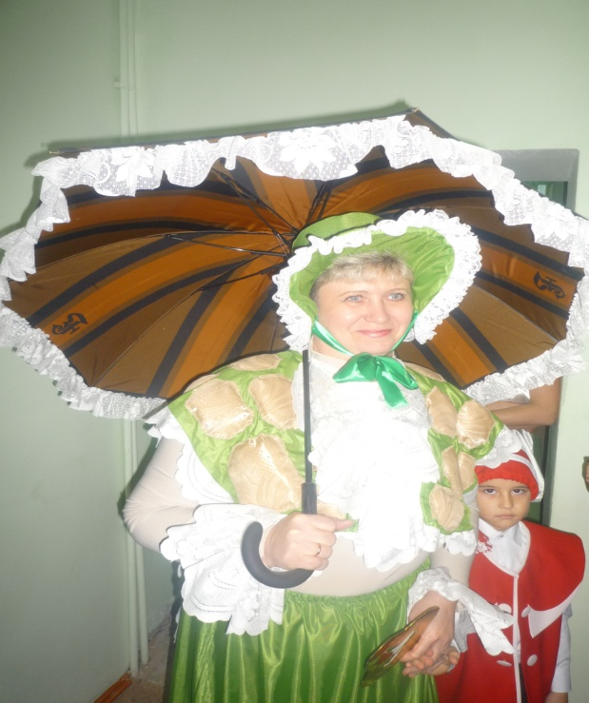
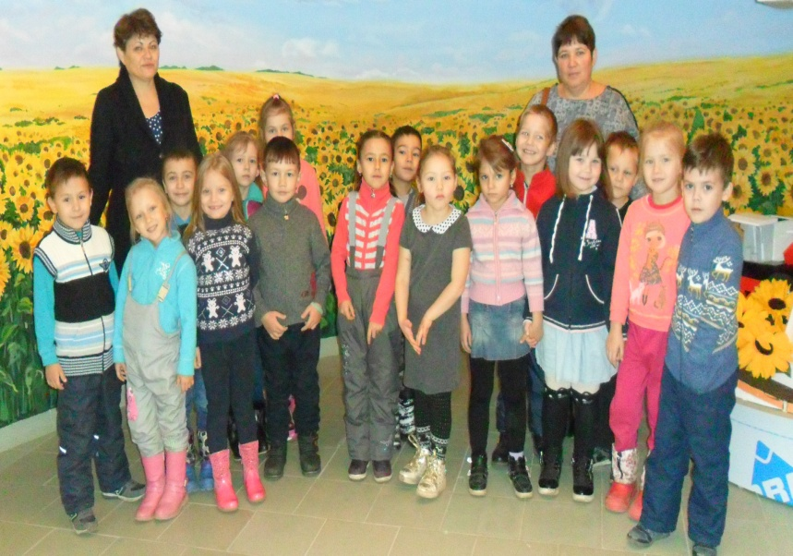
История детского сада на этом не заканчивается. Происходит обновление коллектива, взаимосвязь времен и поколений. И поэтому нам хочется пожелать грядущему поколению педагогов чтить и уважать историю своего детского сада, поддерживать и развивать творческий потенциал в профессиональной деятельности, своими делами и помыслами вносить новые страницы в летопись ДОУ.

Slide 17
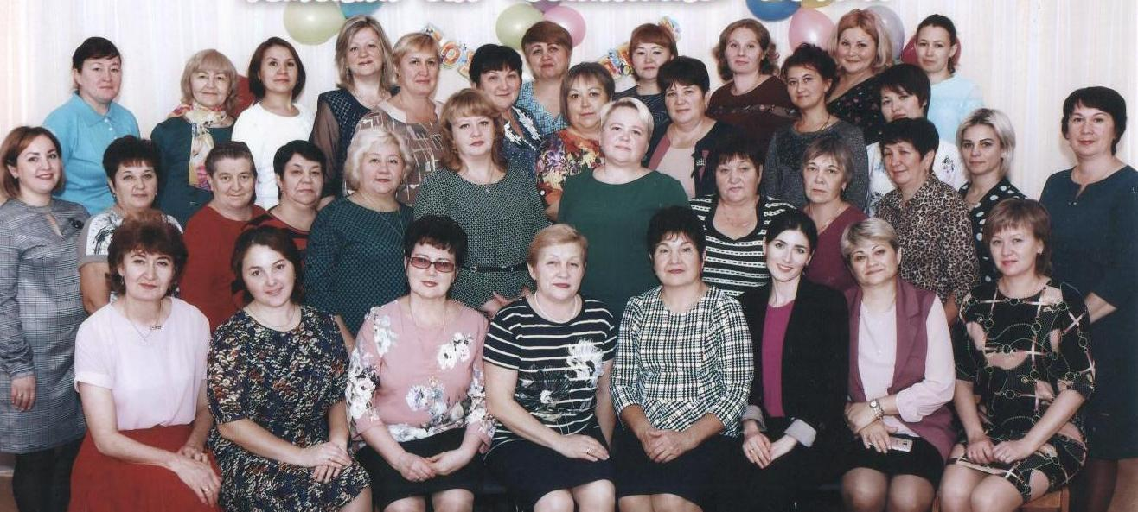
Коллектив Д/с «Родничок» сентябрь 2019 года

